Slide 1
9. Úvěry
Úvěrem rozumíme poskytnutí peněžní částky na určitou dobu za odměnu zvanou úrok.
Budeme předpokládat, že dluh ve výši D bude splácen:
  ihned,
  polhůtními ročními splátkami ve výši a,
  při neměnné roční úrokové míře i,
  po dobu n let.

Slide 2
Pro splátku a platí vztah
kde
  U je úrok vypočtený z posledního stavu dluhu,
  M je úmor, tj. částka, která se skutečně odečte od posledního stavu dluhu.

Slide 3
Průběh splácení dluhu se zapisuje do tabulky zvané umořovací plán nebo splátkový kalendář.
Plán obsahuje pět sloupců, v nichž je uvedeno:
  období (rok),
  výše splátky, úroku a úmoru v příslušném období,
  stav dluhu na konci období.
Počet řádků v plánu je dán počtem období, kdy je dluh splácen.

Slide 4
Vzhledem k tomu, že dlužník splácí úvěr věřiteli obvykle v pravidelných (zde ročních) intervalech, lze proces splácení přirovnat k vyplácení anuit důchodu.

Slide 5
Proto při výpočtu hodnoty splátky úvěru budeme počáteční dluh D považovat za současnou hodnotu PV důchodu.
Podle předpokladů výše se bude jednat o dočasný bezprostřední polhůtní roční důchod.

Slide 6
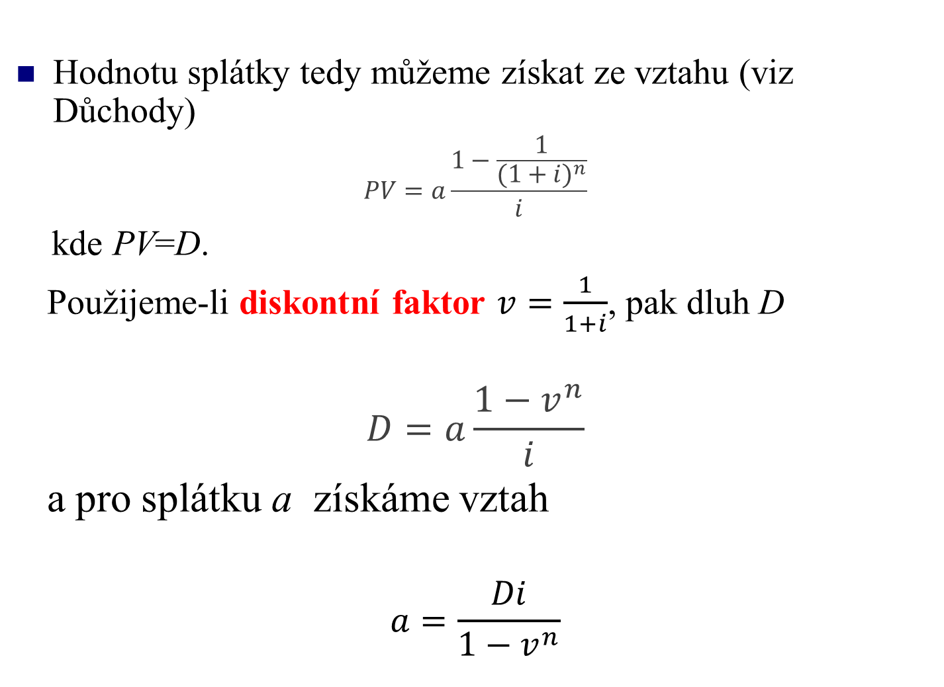
Hodnotu splátky tedy můžeme získat ze vztahu (viz Důchody)
$$PV=a\frac{1−\frac{1}{{(1+i)}^{n}}}{i}$$
kde PV=D.
Použijeme-li diskontní faktor $v=\frac{1}{1+i}$, pak dluh D
$$D=a\frac{1−v^{n}}{i}$$
a pro splátku a získáme vztah
$$a=\frac{Di}{1−v^{n}}$$

Slide 7
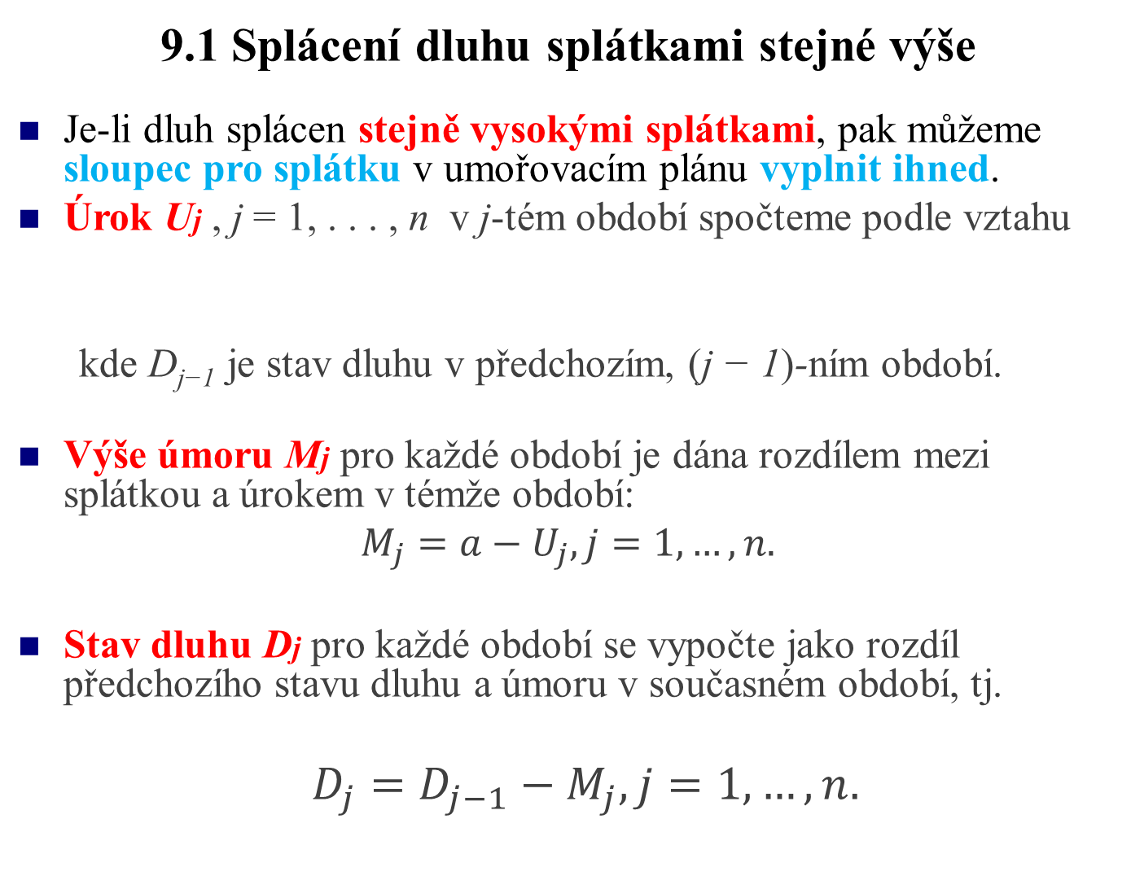
9.1 Splácení dluhu splátkami stejné výše
Je-li dluh splácen stejně vysokými splátkami, pak můžeme sloupec pro splátku v umořovacím plánu vyplnit ihned.
Úrok Uj , j = 1, . . . , n v j-tém období spočteme podle vztahu
kde D_{j−1} je stav dluhu v předchozím, (j − 1)-ním období.
Výše úmoru Mj pro každé období je dána rozdílem mezi splátkou a úrokem v témže období:
$$M_{j}=a−U_{j}, j=1,…,n.$$
Stav dluhu Dj pro každé období se vypočte jako rozdíl předchozího stavu dluhu a úmoru v současném období, tj.
$D_{j}=D_{j−1}−M_{j}, j=1,…,n.$

Slide 8
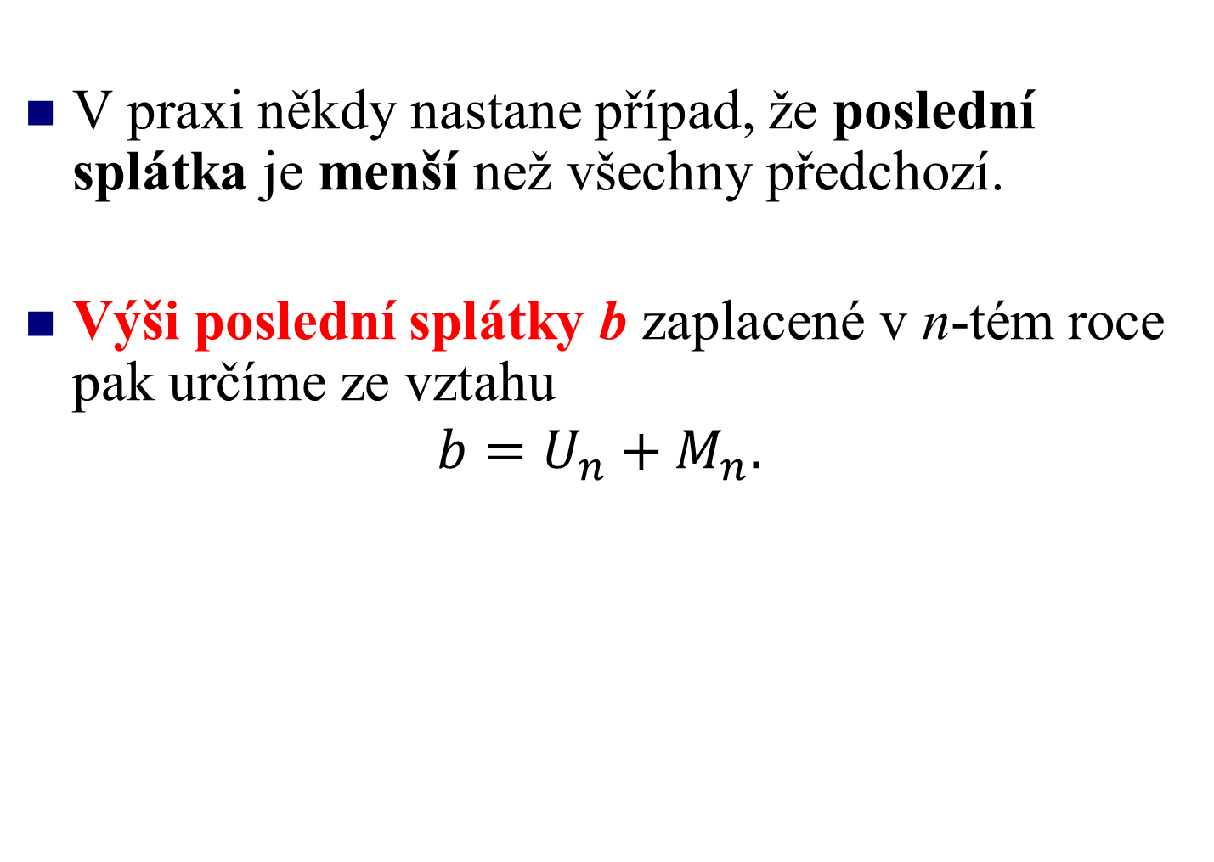
V praxi někdy nastane případ, že poslední splátka je menší než všechny předchozí.
Výši poslední splátky b zaplacené v n-tém roce pak určíme ze vztahu
$$b=U_{n}+M_{n}.$$

Slide 9
Příklad: Úvěr 500 000 Kč má být umořen polhůtními ročními splátkami ve výši 90 000 Kč při úrokové míre 6,3% p.a. Určete výši poslední splátky a sestavte umořovací plán.

Slide 10
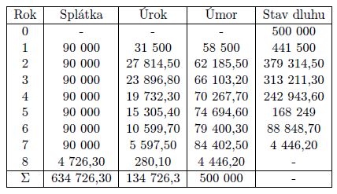
Umořovací plán

Slide 11
9.2 Splácení dluhu při konstantním úmoru
V tomto případě bude v každém období umořena stejná část dluhu. Výši úmoru M pak vypočteme vydělením celkové hodnoty dluhu počtem let splácení (známe-li dobu splácení), tj.

Slide 12
Umořovací plán, bude vypadat stejně jako v předchozím případě, ale způsob jeho vyplnění bude odlišný.
Především lze nejdřív vyplnit sloupec pro úmor a sloupec pro stav dluhu.
Nové stavy dluhu Dj postupně získáme odečítáním úmoru:
Výši úroku Uj pro každé období a výši splátky aj vypočteme takto:

Slide 13
Příklad: Máme splatit úvěr 490 000 Kč tak, že vždy na konci roku bude umořeno 70 000 Kč. Sestavte umořovací plán, je-li úroková míra 5% p.a.

Slide 14
Příklad: Máme splatit úvěr 490 000 Kč tak, že vždy na konci roku bude umořeno 70 000 Kč. Sestavte umořovací plán, je-li úroková míra 5% p.a.
Řešení: Nejdříve vypočteme, jak dlouho budeme úvěr splácet. Tj. vydělíme výši úvěru hodnotou úmoru: 490 000/70 000 = 7. Splácet tedy budeme 7 let.

Slide 15
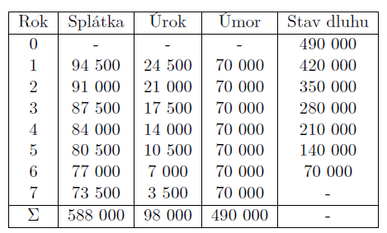

Slide 16
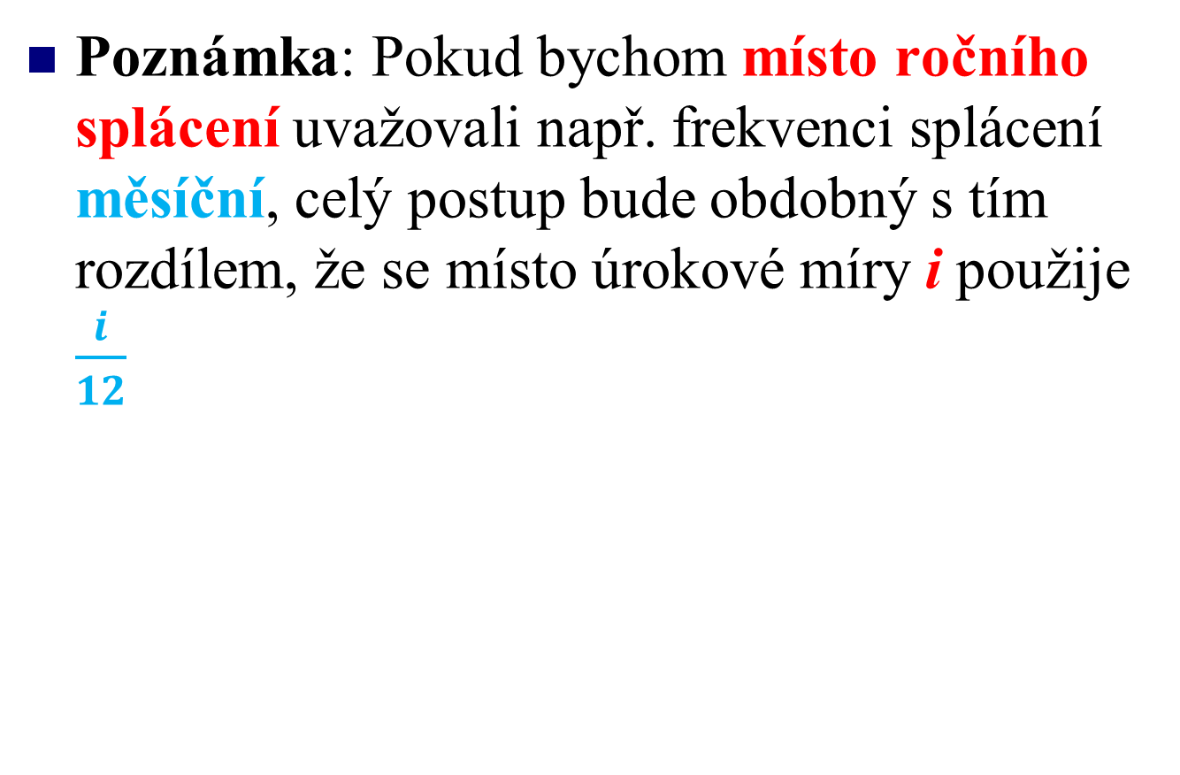
Poznámka: Pokud bychom místo ročního splácení uvažovali např. frekvenci splácení měsíční, celý postup bude obdobný s tím rozdílem, že se místo úrokové míry i použije $\frac{i}{12}$

Slide 17
Příklad: Úvěr 500 000 Kč má být umořen polhůtními měsíčními splátkami ve výši 100 000 Kč při úrokové míre 6,3% p.a. Určete počet splátek, výši poslední splátky a sestavte umořovací plán.

Slide 18
Řešení:
Měsíc | Splátka a | Úrok U=D*i/12 | Úmor M=a-U | Dluh D
0 | - | - | - | 500 000
1 | 100 000 | 500000*0,063/12= 2625 | 100000-2625= 97375 | 500000-97375= 402625
2 | 100 000 | 402625*0,063/12= 2114 | 100000-2114= 97886 | 402625-97886= 304739
3 | 100 000 | 304739*0,063/12= 1600 | 100000-1600= 98400 | 304739-98400= 206339
4 | 100 000 | 206339*0,063/12= 1083 | 100000-1083= 98917 | 206339-98917= 107422
5 | 100 000 | 107422*0,063/12=564 | 100000-564= 99436 | 107422-99436= 7986
6 | 7986+42= 8028 | 7986*0,063/12=42 | 7986 | 7986-7986=0

Slide 19
Příklad: Máme splatit úvěr 500 000 Kč tak, že vždy na konci měsíce bude umořeno 100 000 Kč. Sestavte umořovací plán, je-li úroková míra 6,3% p.a.

Slide 20
Řešení:
Měsíc | Splátka a | Úrok U | Úmor M | Dluh D
0 | - | - | - | 500000
1 | 102625 | 500000*0,063/12=2625 | 100000 | 400000
2 | 102100 | 400000*0,063/12=2100 | 100000 | 300000
3 | 101575 | 300000*0,063/12=1575 | 100000 | 200000
4 | 101050 | 200000*0,063/12=1050 | 100000 | 100000
5 | 100525 | 100000*0,063/12=525 | 100000 | 0

